Slide 1






Slide 2



DIRETRIZES PARA ELABORAÇÃO DO PP-06
AVALIAÇÃO E PROPOSTA DE APERFEIÇOAMENTO DO ARRANJO INSTITUCIONAL, RECOMENDAÇÕES PARA OS SETORES USUÁRIOS, ESTRATÉGIAS E ROTEIRO PARA A IMPLEMENTAÇÃO DO PLANO
TÍTULO
EM DESTAQUE

Slide 3

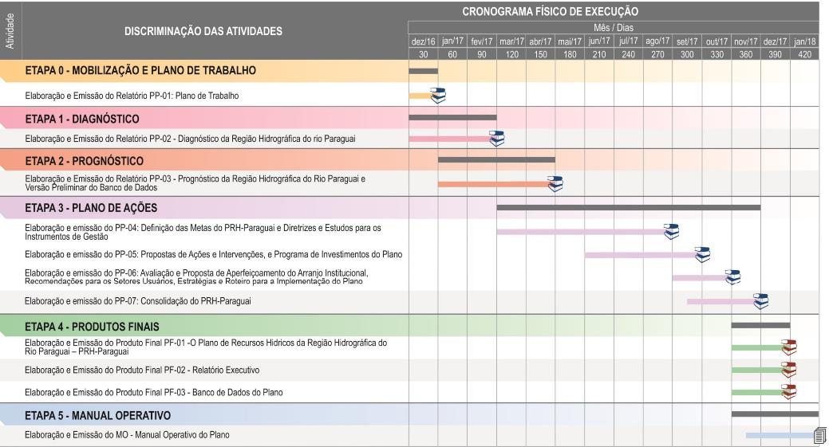
CRONOGRAMA E PRODUTOS DO PRH PARAGUAI

Slide 4
RESOLUÇÃO CNRH Nº 145/2012
Art. 13º O Plano de Ações visa a mitigar, minimizar e se antecipar aos problemas relacionados aos recursos hídricos superficiais e subterrâneos, de forma a promover os usos múltiplos e a gestão integrada, devendo compreender, no mínimo:
I - definição das metas do plano;*
II - ações ou intervenções requeridas, organizadas em componentes, programas e subprogramas, com justificativa, objetivos, executor, investimentos, fontes possíveis de recursos, prazo de implantação;**
III - prioridades e cronograma de investimentos;**
IV - diretrizes para os instrumentos de gestão;*
V - arranjo institucional ou recomendações de ordem institucional para aperfeiçoamento da gestão dos recursos hídricos e para implementação das ações requeridas;***
VI - recomendações de ordem operacional para a implementação do plano;***
VII - indicadores que permitam avaliar o nível de implementação das ações propostas;***
VIII – recomendações para os setores usuários, governamental e sociedade civil.***
* Apresentado no PP-04
** Apresentado no PP-05
*** Previsto para o PP-06

Slide 5
AVALIAÇÃO E PROPOSTA DE APERFEIÇOAMENTO DO ARRANJO INSTITUCIONAL
PARA A GESTÃO DOS RECURSOS HÍDRICOS DA RH-PARAGUAI
TÍTULO
EM DESTAQUE

Slide 6
ARRANJO INSTITUCIONAL
Avaliação do arcabouço legal vigente no que se refere à gestão dos recursos hídricos na RH-Paraguai, analisando as atribuições e competências legais das diversas instituições que nela atuam, sejam entidades integrantes do sistema de gerenciamento de recursos hídricos ou de outros setores afetos e que teriam relação com esse tema.
Análise focada nas entidades previstas e suas atribuições legais.
Entidades integrantes do SINGREH – ANA e órgãos gestores estaduais, CNRH, CERHs, CBHs, etc.
Entidades integrantes das principais políticas setoriais afetas - Meio Ambiente, Pesca, Educação Ambiental, Agricultura, Energia, Mineração, etc.
Consórcios Intermunicipais (CIDEMA, COINTA, CIDES NASCENTES DO PANTANAL, CONSAD ALTO PARAGUAI, etc.)
Entidades integrantes ou previstas em Tratados Internacionais
Outros entes que possam ter atribuição afeta. Ex.: GAP; Conselho da Reserva da Biosfera e Comitês Estaduais da Reserva da Biosfera do Pantanal

Slide 7
ARRANJO INSTITUCIONAL
Avaliação da matriz interinstitucional vigente, analisando o perfil e a capacidade técnico-institucional das diversas instituições.
Análise focada nos entes efetivamente existentes, na atuação e funcionamento de cada entidade.
Cruzamento entre as atribuições das instituições, por exame dos atos legais (estatutos e regimentos), e as resultantes de sua atuação nas plenárias e reuniões (deliberações, pareceres técnicos e atas de reuniões), verificando-se o registro de quórum e as manifestações das instituições representadas.
Análise da produção dessas instituições, publicações e trabalhos realizados no setor de gestão dos recursos hídricos ou em áreas correlatas, seu teor, relevância e conformidade de atuação relativamente ao que a legislação prevê que sejam suas competências.

Slide 8
ARRANJO INSTITUCIONAL
Proposta preliminar de modelo institucional mais adequado de gestão dos recursos hídricos para a RH-Paraguai.
Modelo que efetivamente viabilize e concretize a solução dos principais conflitos existentes na RH-Paraguai, que muitas vezes transcendem a política de recursos hídricos e os instrumentos de gestão de recursos hídricos.
Qualquer arranjo que venha a ser construído para a RH-Paraguai deverá ser uma instância participativa, que reúna todos os interessados na gestão dos recursos hídricos na região.

Slide 9
TÍTULO
EM DESTAQUE
RECOMENDAÇÕES PARA OS SETORES USUÁRIOS, GOVERNAMENTAL E SOCIEDADE CIVIL

Slide 10
RECOMENDAÇÕES
Indicação de recomendações para que os diversos setores usuários dos recursos hídricos, a sociedade civil e os órgãos gestores que possuem atribuições a respeito da implementação dos instrumentos de gestão possam potencializar sua contribuição à implementação do PRH Paraguai.
O sucesso do Plano depende de esforços para articulação entre estes grupos de atores estratégicos.
Cada setor, em sua respectiva área de atuação, precisa contribuir para a implementação do PRH Paraguai e para o alcance das metas estabelecidas neste plano.

Slide 11
TÍTULO
EM DESTAQUE
ESTRATÉGIAS E ROTEIRO PARA A IMPLEMENTAÇÃO DO PRH PARAGUAI

Slide 12
ROTEIRO PARA IMPLEMENTAÇÃO DO PLANO
Definição de práticas e metodologias para gerenciamento da implementação do PRH Paraguai.
Acompanhamento e controle do progresso da implementação do PRH Paraguai.
Acompanhar de forma sistematizada o andamento de cada um dos programas, incluindo as diversas interfaces institucionais que os envolvem
Endereçar dificuldades que eventualmente se apresentem
Mensurar o cumprimento dos objetivos e metas propostos
Indicar necessidades de ajustes que permitam melhorar a estratégia de execução
Dar suporte ao processo de revisão periódica e repactuação das metas e objetivos do PRH Paraguai

Slide 13
ROTEIRO PARA IMPLEMENTAÇÃO DO PLANO
Estratégias e caminhos a serem percorridos para implementação do Plano.
Elementos constituintes de um roteiro para a implementação
do PRH Paraguai.
Exemplo:
Articulação entre os órgãos gestores
Inserção do PRH Paraguai na agenda política e institucional da bacia
Alocação e execução orçamentárias
Financiamento de programas contínuos (redução de cargas poluidoras, fomento à conservação dos recursos hídricos)
Etc.

Slide 14
OBRIGADO!
Raquel Chinaglia Pereira dos Santos
Leonardo Mitre Alvim de Castro
Synara Olendzki Broch
ENGECORPS Engenharia S.A.
http://www.engecorps.com
Tel.: 55 11 2135 5252

